Slide 1

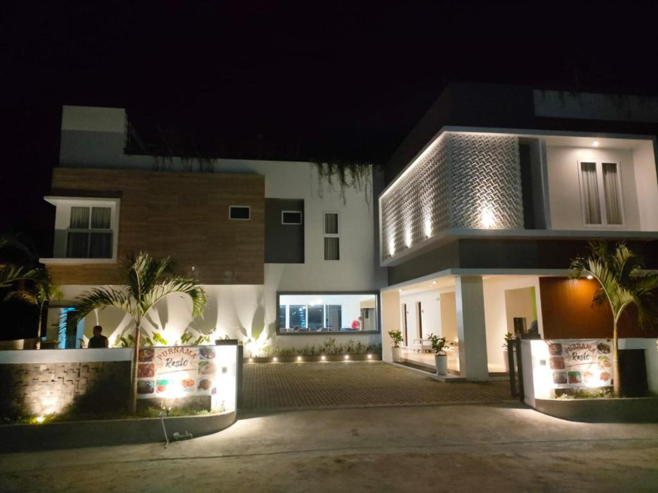

PROJECT PRESENTATION
Pembangunan Aplikasi Hotel Purnama Balige berbasis Web menggunakan Arsitektur Microservice
Dosen : Rudy Chandra, S.Kom., M.Kom

Slide 2

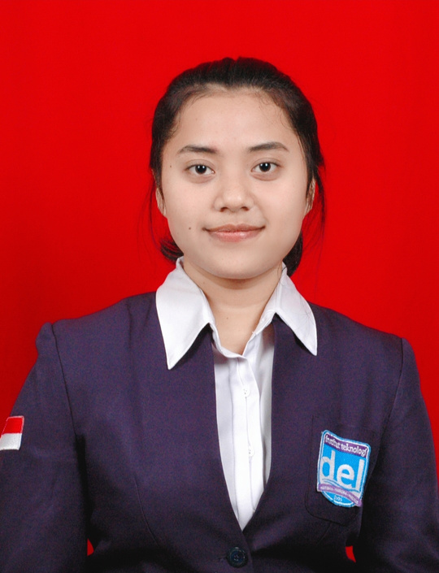



Kelompok 07
Prodi : D3 Teknologi Informasi
Putri Tamara Gultom
Mananda Atalya Tambun
Hasan Sinaga
Blessherin Pangaribuan
11322007
11322023
11322037
11322052

Slide 3
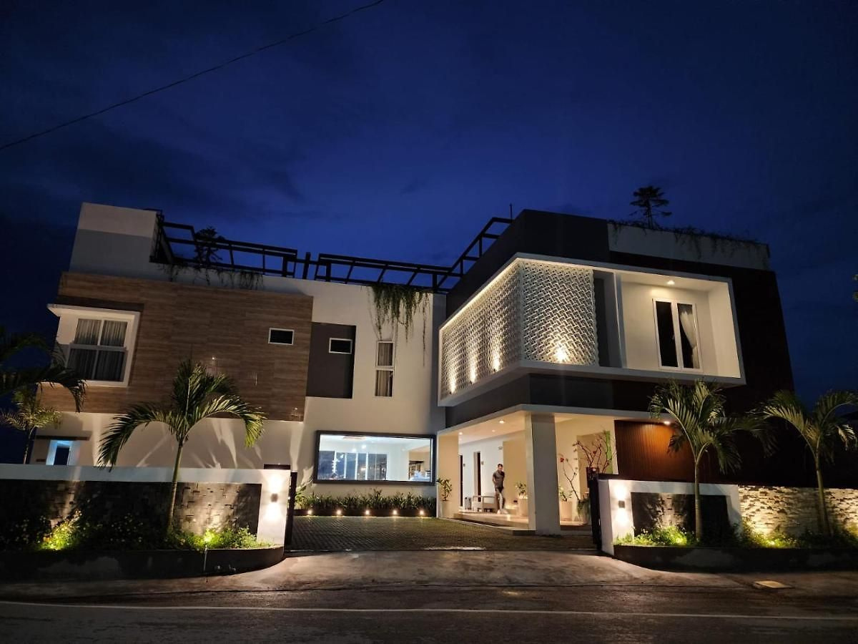

Deskripsi Umum
Aplikasi berbasis web ini dapat digunakan oleh manajer hotel, admin hotel dan customer untuk melakukan proses pemesanan kamar pada Hotel Purnama Balige. Aplikasi ini dibangun dengan menggunakan bahasa pemrograman Go dan menggunakan arsitektur microservice. Arsitektur ini dirancang agar service sistem lebih kecil sehingga setiap service memiliki database-nya masing-masing. Service yang ada pada aplikasi adalah User Service, Admin Service, Manager Service, Announcement Service, Announcement Category Service, Room Category Service, Room Service, Facility Service, Room Service, Room Booking Service, Booking Facility Service. Setiap service akan berjalan secara independent dan dapat berdiri sendiri agar tetap saling terhubung satu dengan yang lainnya.

Slide 4
Monolith
Perbedaan Monolith dan Microservices
Monolith (monolitik) adalah arsitektur di mana seluruh aplikasi dibangun sebagai satu kesatuan tunggal. Semua komponen dan fungsionalitas, seperti antarmuka pengguna, logika bisnis, dan akses data, digabungkan dalam satu kode basis besar.
Microservices
Microservices adalah arsitektur di mana aplikasi dipecah menjadi beberapa layanan kecil yang independen. Setiap layanan memiliki tanggung jawab spesifik dan berkomunikasi melalui API yang dapat dikembangkan, di-deploy, dan diubah secara independen.

Slide 5
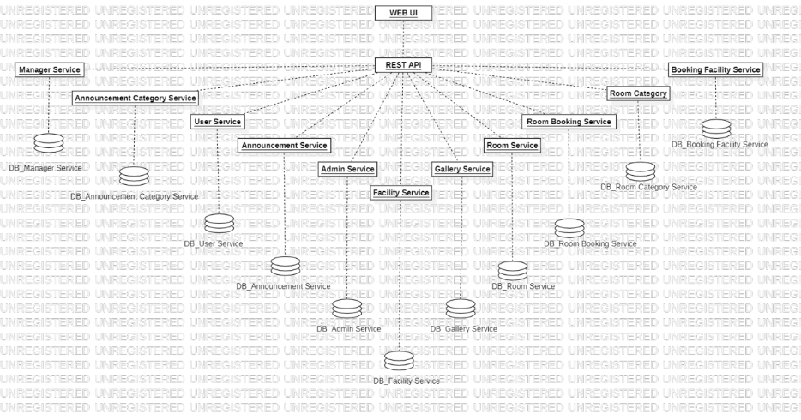
Arsitektur Microservices

Slide 6


Karakteristik Pengguna
01
02
03
ADMIN
MANAGER
CUSTOMER
Login
Akses halaman admin
Akses CRUD semua halaman
Kelola pemesanan
Kelola pembayaran
Logout
Login
Akses halaman admin
Akses pemesanan kamar
Logout
Registrasi
Login
Akses pemesanan kamar
Logout

Slide 7
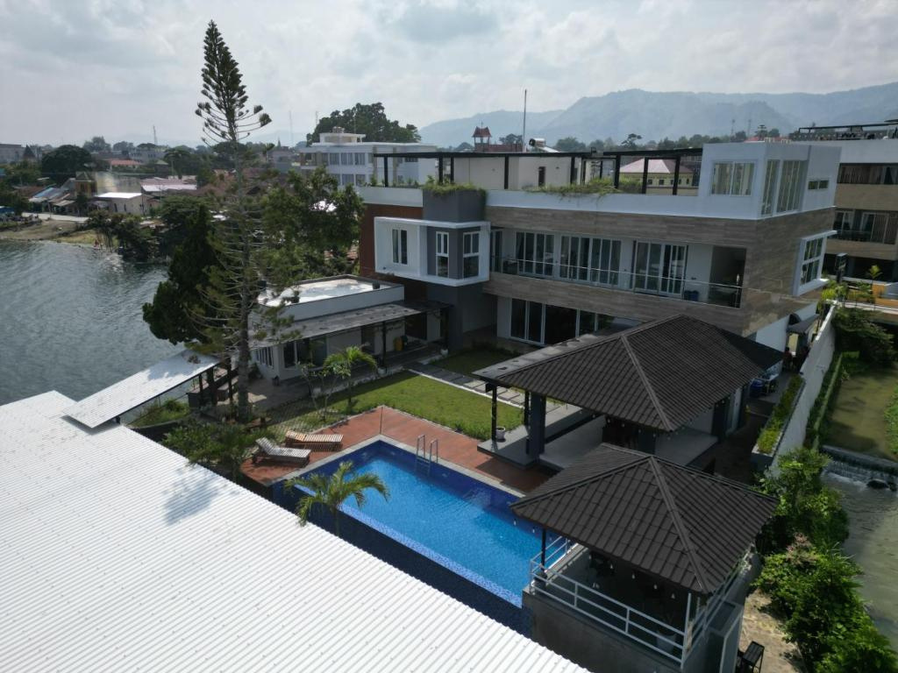
Fungsi Aplikasi
Fungsi Registrasi
Fungsi Login
Fungsi Logout
Fungsi Edit Kategori Kamar
Fungsi Edit Kategori Pengumuman
Fungsi Edit Kamar
Fungsi Fasilitas
Fungsi Edit Pengumuman
Fungsi Edit Gallery
Fungsi Pemesanan Kamar
Fungsi Pemesanan Fasilitas
Fungsi Konfirmasi Pemesanan

Slide 8
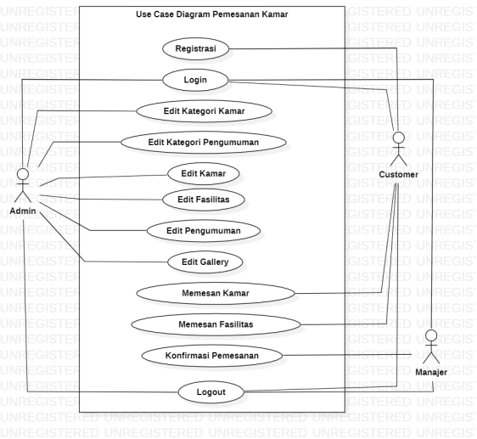

Use Case
Diagram

Slide 9


DEMO

Slide 10
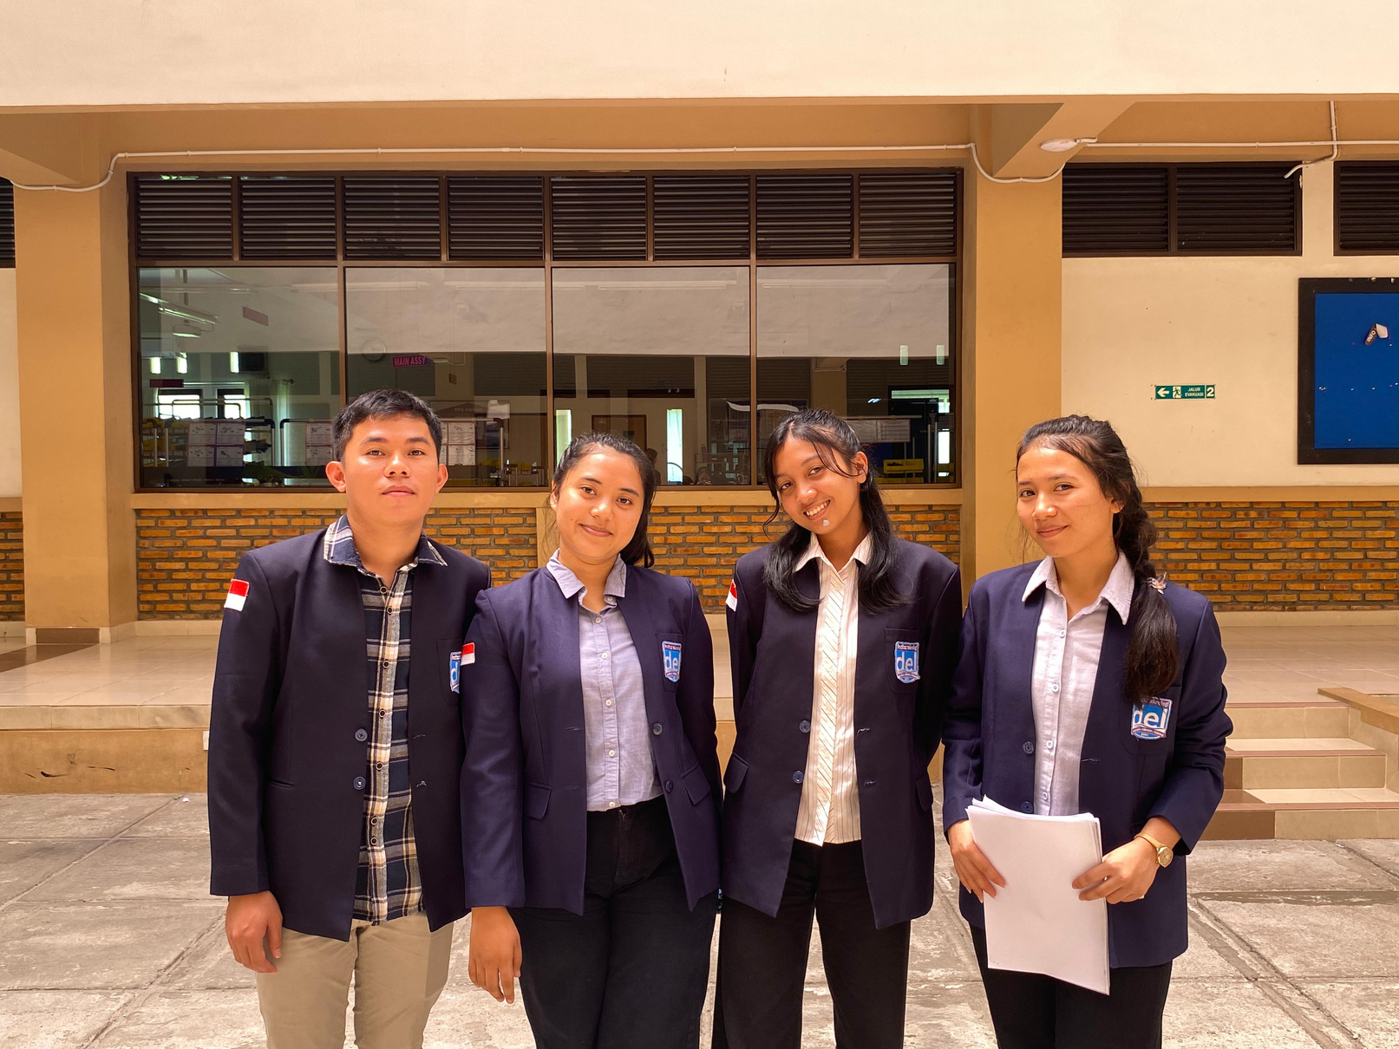
THANK YOU

